Slide 1
支持向量机SVM SVR
16061093 谢静芬

Slide 2
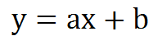
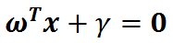
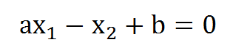
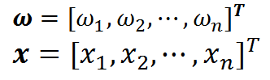
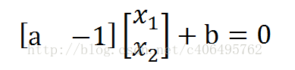
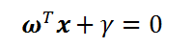
所求：决策面/超平面方程
n+1个参数？no
Ax+By+C=0

Slide 3
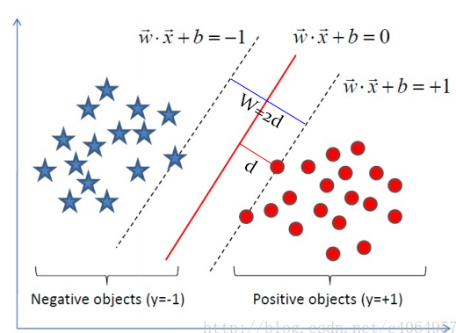
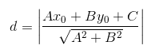
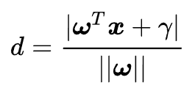
优化目标：分类间隔
最大化分类间隔：W = 2d

Slide 4
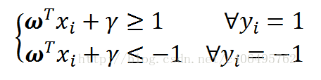
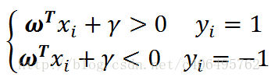
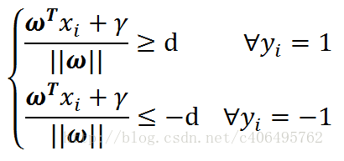
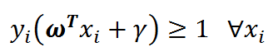
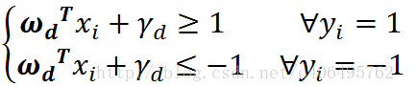
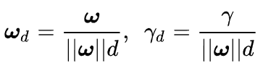
约束条件

Slide 5
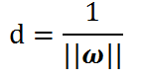
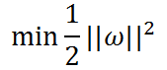
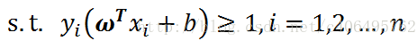
线性可分SVM基本描述

Slide 6
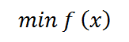
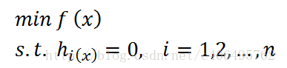
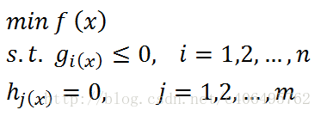
凸优化问题抽象

Slide 7
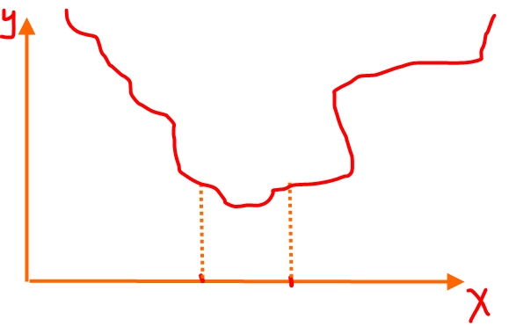
朗格朗日乘子法_拉格朗日函数
构造一个函数，使该函数在可行解区域内与原目标函数完全一致，
而在可行解区域外的数值非常大。
没有约束条件的新目标函数的优化问题
与原来有约束条件的原始目标函数的优化问题 等价。

Slide 8
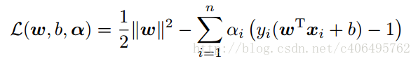
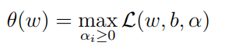
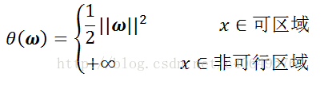
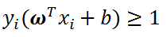
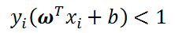
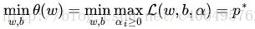
朗格朗日乘子法
取α=
取α=0

Slide 9
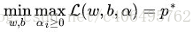
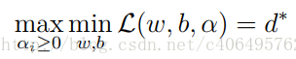
转化为对偶问题
何时p*==d*：
强对偶性→凸优化问题：求取最小值的目标函数为凸函数的一类优化问题
何时存在最优解：
最优解的必要条件：最优值满足KKT条件

Slide 10
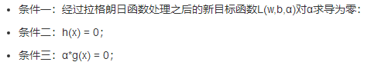
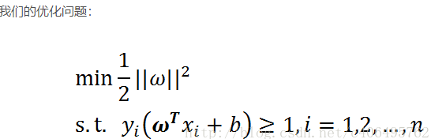
KKT条件
Notes:
多种说法emmm

Slide 11
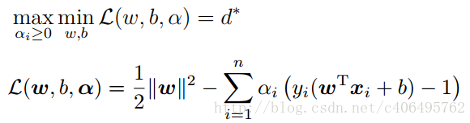
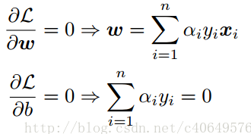
对偶问题求解
第一步：构造L，
求L对w,b的极小

Slide 12
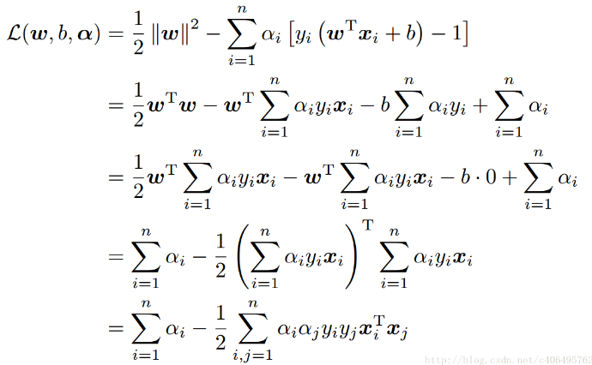
对偶问题求解
Notes:
最后只含有α

Slide 13
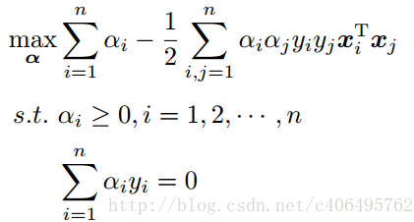
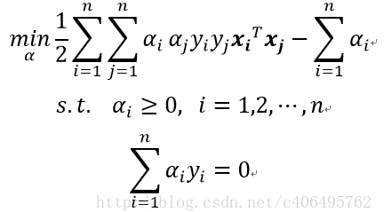
对偶问题求解
第二步：求minL
对α的极大

Slide 14
对偶问题求解
第三步：由对偶问题
求α1, α2, … ,αm
法一：分别求偏导，令=0
法二：SMO算法
Notes:
最后只含有α

Slide 15
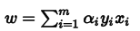
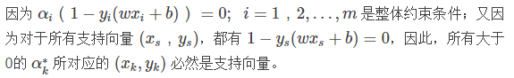
对偶问题求解
第四步：由α*得到w
第五步：由w得到b
Notes:
最后只含有α

Slide 16
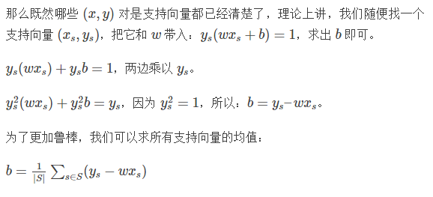
对偶问题求解
Notes:
最后只含有α

Slide 17
对偶问题求解
最后一步：求最终结果
最大分割超平面：
wx+b=0
分类决策函数：

Slide 18
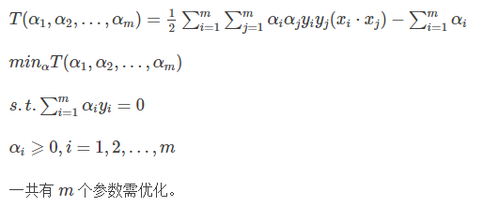
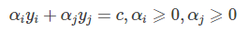
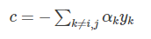
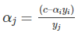
关于SMO算法
第一步：
选择两个需要更新的变量 αi 和 αj，固定他们以外的其他变量
第二步：令偏导为0，得出αi_new
第三步：多次迭代上面1-2步， 直至收敛
Notes:
SMO 算法本身还有许多值得讲得，比如：它的具体推导过程；如何选择每次 αi,αjαi,αj 来提高效率等。因为本文重点是 SVM，就不赘述了。

Slide 19
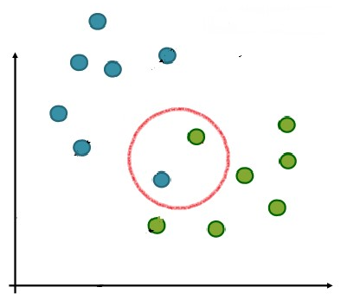
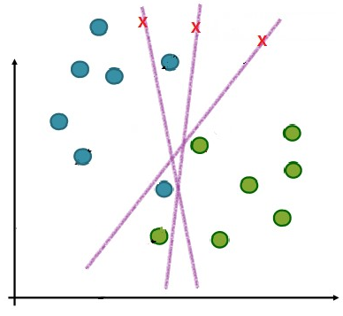
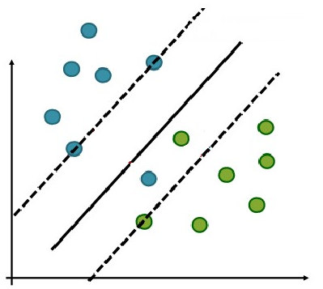
线性SVM，间隔变软
VS

Slide 20
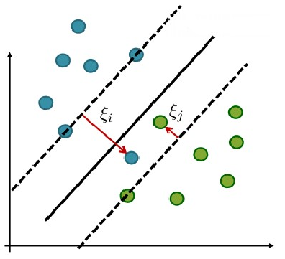
松弛变量

Slide 21
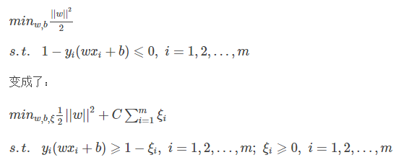
优化目标
Notes:
一样的思路

Slide 22
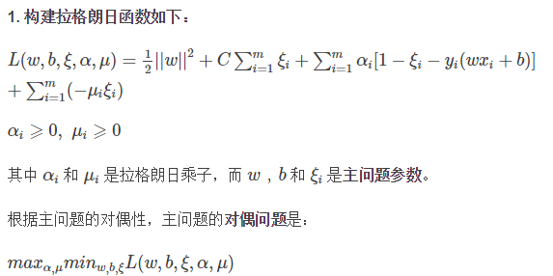
求解过程
Notes:
一样的思路

Slide 23

求解过程
Notes:
一样的思路

Slide 24

求解过程
Notes:
一样的思路

Slide 25

求解过程
Notes:
一样的思路

Slide 26

求解过程
Notes:
一样的思路

Slide 27


支持向量
Notes:
一样的思路

Slide 28

支持向量
没归错类，间隔内
归错类，间隔内/外
Notes:
对于线性 SVM而言，除了落在两个辅助超平面上的样本，落在软间隔之内的样本也是它的支持向量

Slide 29


非线性SVM

Slide 30
非线性SVM

Slide 31


非线性SVM

Slide 32

非线性SVM

Slide 33

核函数的性质

Slide 34
核函数的选择和构建

Slide 35

SVR

